Slide 1

2024 전기 졸업과제
Dominance Factor에 따른 사용자 인지 변화 분석
202055649 이영진
201725270 조성환
201924587 조주은
지도교수 이명호
# A
# 14번
# NotHuman 팀

Slide 2
목차
1
2
3
과제 개요
과제 과정
최종 결과

Slide 3
과제 개요

Slide 4
01
디지털 휴먼
디지털 휴먼은 사람과 유사하게 움직이고, 말하고 행동할 수 있도록 디지털 세상에서 구현한 존재
최근 ChatGPT와 같은 거대 언어모델(Large Language Model, LLM)이 발전함에 따라 같이 발전 중
이러한 디지털 휴먼은 사용자의 인지와 상호작용에 영향을 미칠 가능성을 보여주고 있음

Slide 5
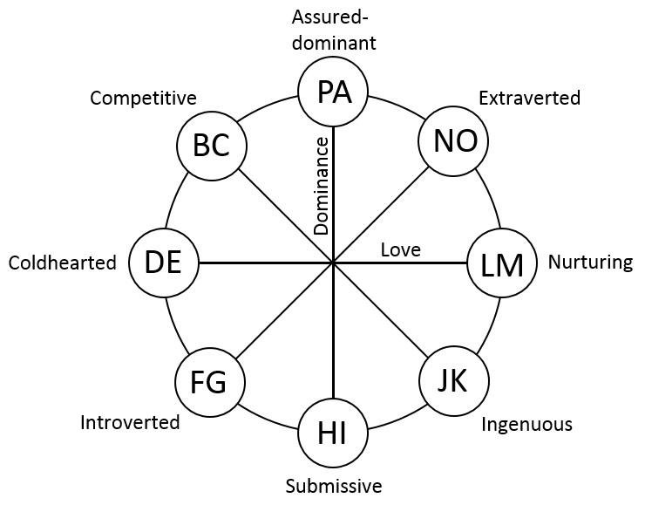
01
대인관계 원형모델
친애(Affiliation, Love)축과 통제(Control, Dominance)축으로 구성됨
대인관계에서 친애 축은 우호성을 가지는 행동을, 통제 축은 지배성을 가지는 행동을 하는 경향이 있음

Slide 6


01
비언어적 행동
표정을 통해서 사람의 현재 감정을 추측할 수 있음
표정뿐만 아니라 말투, 행동, 시선, 목소리의 크기, 말의 빠르기 등에서도 정보를 얻을 수 있음
방금 언급한 것들은 비언어적 행동(Nonverbal behavior)의 일부

Slide 7
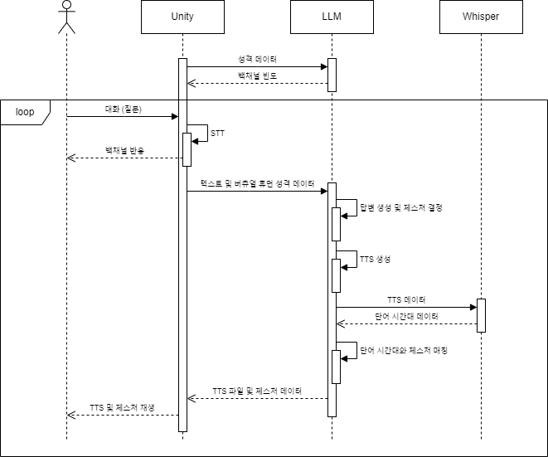
01
과제 목표
LLM을 이용해 Dominance Factor에 따른 디지털 휴먼의 비언어적 행동 생성
디지털 휴먼의 비언어적 행동을 통해 사용자 인지 변화 분석

Slide 8
과제 과정

Slide 9
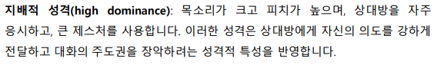
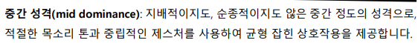
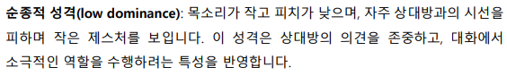
02
디지털 휴먼 성격 설계

Slide 10
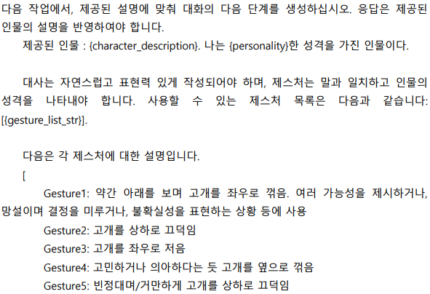
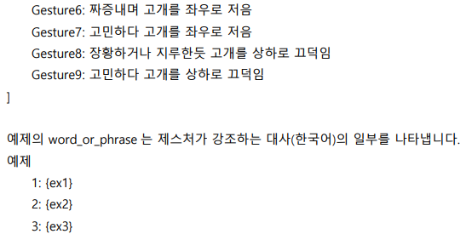
02
프롬프트 설계
대화에 대한 답변 대사와 제스처를 생성하는 프롬프트

Slide 11
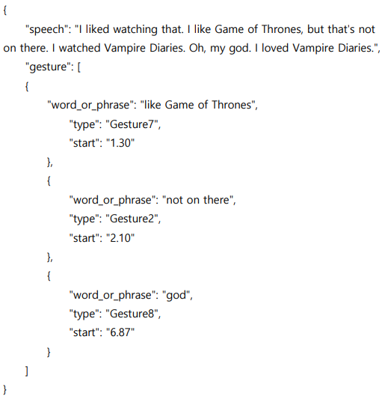
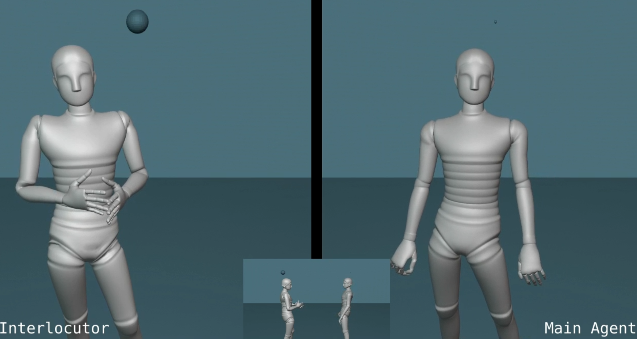
02
프롬프트 예제
예제는 GENEA Challenge 2023 데이터 셋을 이용해 생성하였음

Slide 12
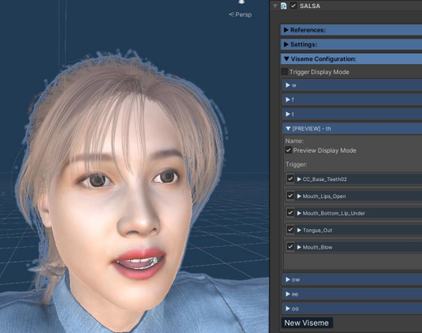
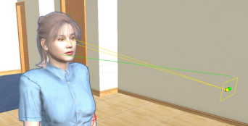
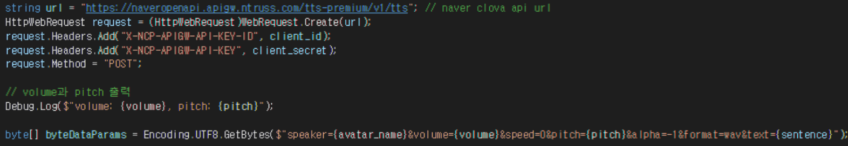
02
디지털 휴먼
디지털 휴먼은 유니티를 이용하여 구현하였음
Salsa LipSync Suite를 이용해 립싱크나 시선처리를 구현
네이버 Clova TTS를 이용해 목소리 톤을 구현

Slide 13
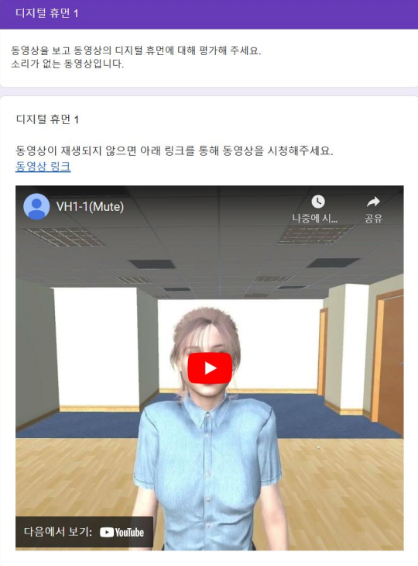
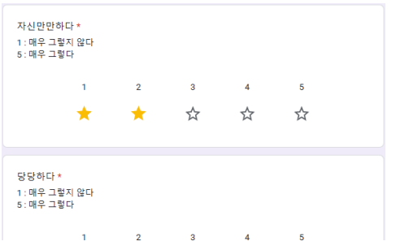
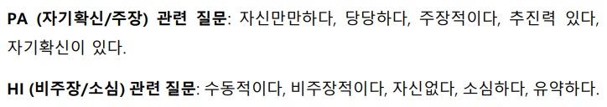
02
설문지 제작
Dominance 별로 원본 영상, 음소거 처리된 영상을 제작하여 설문지를 제작하였음
총 10개의 문항을 5점 리커트 척도로 측정하였음

Slide 14
최종 결과

Slide 15
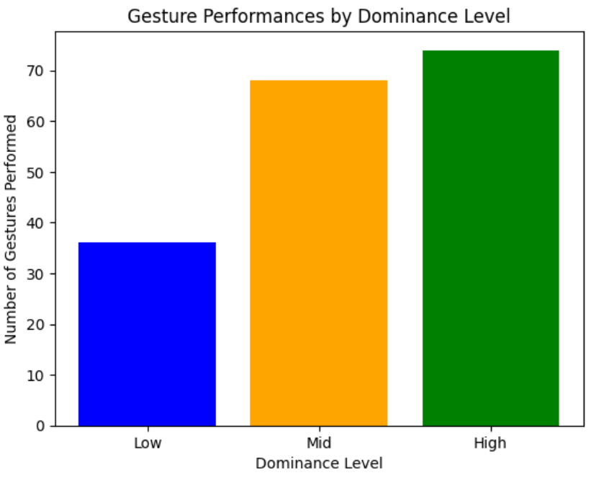
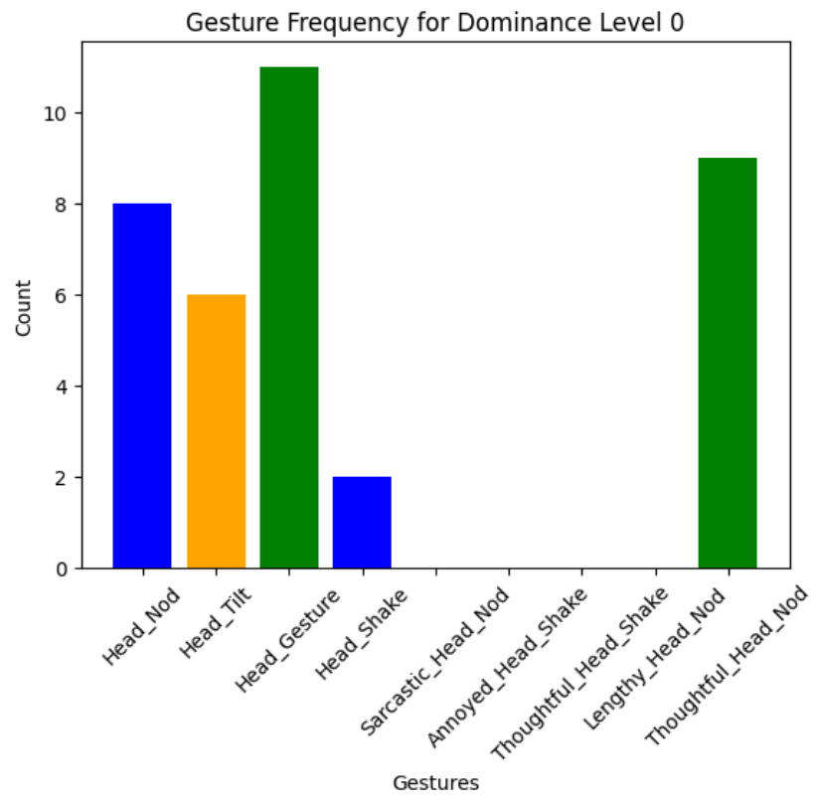
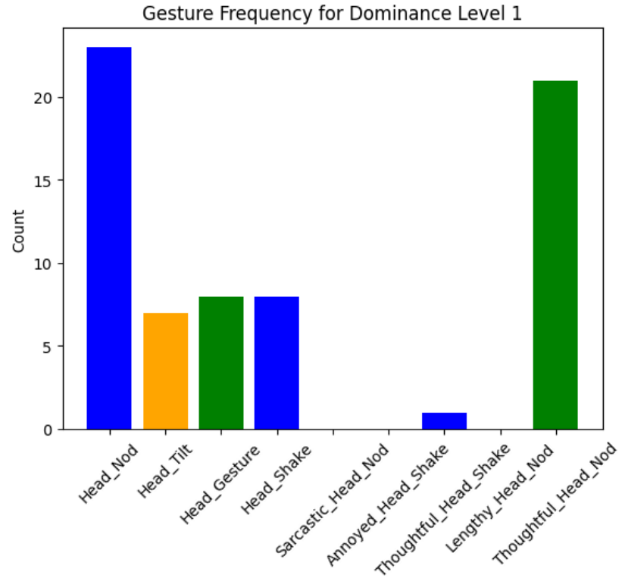
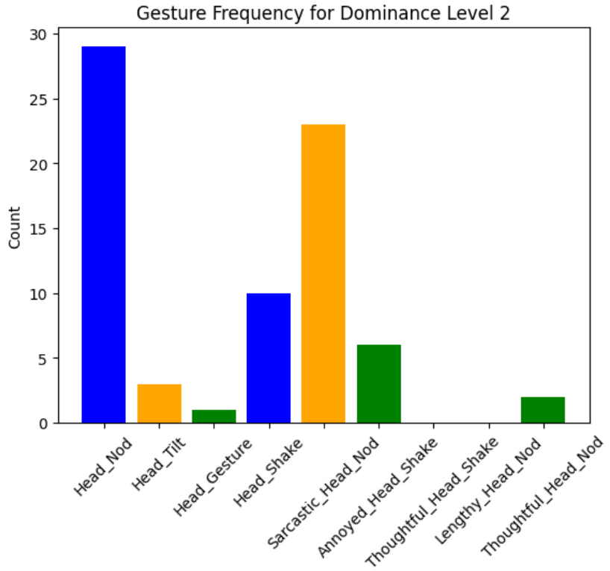
03
제스처 생성 분석
10개의 대본을 이용해 각 Dominance 별로 제스처를 생성하게 하였음
Dominance가 높아질수록 제스처 생성 수도 증가함을 관찰하였음
또한 Dominance가 높아질수록 다양한 제스처를 사용하였음

Slide 16
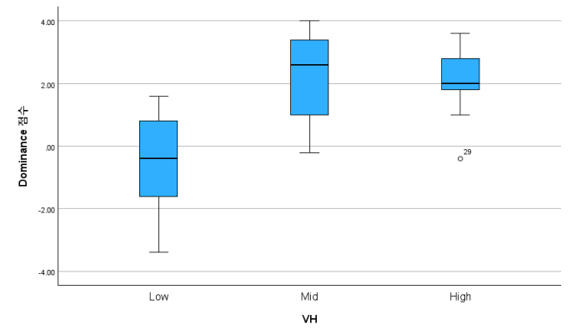
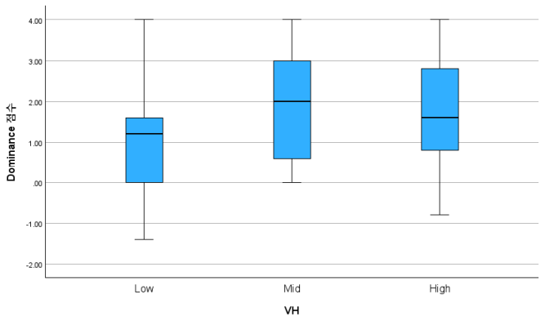
03
설문 결과
음소거 영상의 결과
원본 영상의 결과

Slide 17
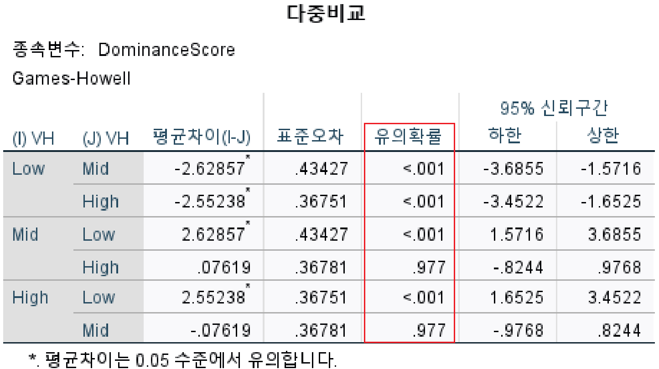
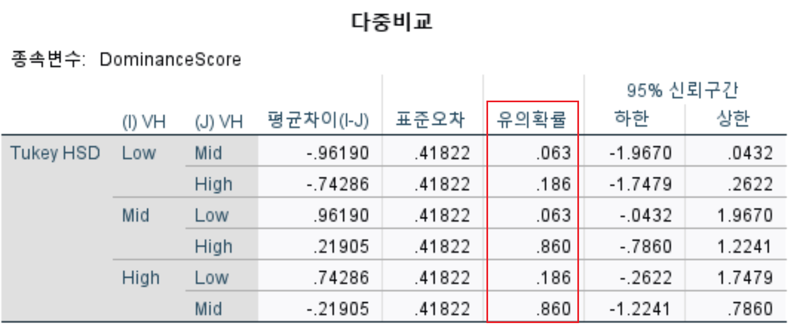
03
설문 분석 결과
유의확률이 0.05보다 작을 경우 유의하다고 판단함
음소거 영상에서는 Low-Mid, Low-High 쌍에서 유의함
원본 영상에서는 유의한 결과가 없음
음소거 영상
미리 정해진 대본에 따라 생성된 영상이기에 말투와 같은 청각적 요소의 지배성이 중화되었을 가능성이 있음
원본 영상

Slide 18
03
향후 연구 방향
향후 연구에서는 지배적, 중간, 순종적 이외에 성격을 더욱 세밀하게 구분하여 비언어적 요소를 생성하는 방향으로 발전 가능
디지털 휴먼이 사용자와 상호작용할 때, 사용자의 감정을 인식하고 적합한 반응을 제공하는 연구
디지털 휴먼 기술이 보편화됨에 따라 상호작용 과정에서 발생할 수 있는 심리적 영향이나 사회적 변화 연구

